Slide 1


2DGP 프로젝트 1차 발표
2020182030 이민수
Notes:
안녕하십니까 투디게임 프로그래밍 프로젝트 1차 발표 시작하겠습니다.

Slide 2
목차
게임 컨셉
예상 게임 진행 흐름
개발 일정
Notes:
목차는 다음과 같습니다

Slide 3
게임 컨셉
테니스 게임
AI와 테니스를 해 승리하는 것이 목표인 게임
플레이어는 키보드를 방향키를 이용해 캐릭터를 움직이고, 라켓을 휘둘러 공을 상대 진형으로 넘겨야 함
실력이 성장하며 성취감과 재미를 느낄 수 있음
Notes:
제가 만들 게임은 테니스 게임입니다
AI를 상대로 플레이하게 될것이고 캐릭터를 움직여 공을 상대에게 넘겨 상대편이 득점하지 못하게 하는것이 기본적인 플레이 방식입니다
공을 상대방이 받기 어렵게 쳐내는 방법을 학습하며 실력이 성장하는 재미를 느낄 수 있는 게임입니다

Slide 4
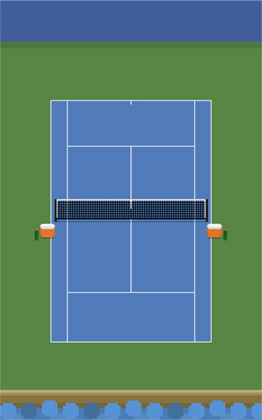
예상 게임 진행 흐름
좌측에 있는 맵에서 플레이어와 상대 AI가 테니스를 진행
AI와 플레이어는 번갈아가며 서브를 진행
AI는 날라오는 공을 추적하여 플레이어의 코트로 공을 쳐냄
이를 반복
Notes:
이러한 맵에서 플레이 하게 되며, 플레이어는
AI와 플레이어는 번갈아가며 서브를 진행하고 날아오는 공을 상대에게 쳐내는 테니스와 동일한 방식으로 진행됩니다
AI는 공을 추적해 플레이어의 코트로 계속 공을 쳐낼 것 입니다.

Slide 5
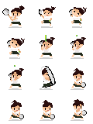

예상 게임 진행 흐름
각각의 캐릭터는 입력에 따라 상태를 변화하며 그 상태에 맞는 동작을 취함
캐릭터들은 Idle, Run, Stop, Serve, Swing 상태가 존재함
게임은 테니스 룰과 동일한 방식으로 진행
Notes:
각각의 캐릭터는 상황에 맞게 상태를 변화하며 그 상태에 맞는 동작을 출력합니다
상태에는 아이델 런 스탑 서브 스윙이 있습니다

Slide 6
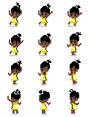
상대방이 공을 치지 못하거나 코트 밖으로 치게 되면 득점이며 6점을 먼저 획득한 쪽이 승리
Notes:
상대방이 공을 치지 못하거나 코드 밖으로 치게 되면 득점을 하게되며 먼저 6점을 획득한 쪽이 승리하게 됩니다

Slide 7
개발일정
1주차
캐릭터 애니메이션 작업
2주차
움직임 및 기본 조작 구현
3주차
공의 동작과 충돌 처리
4주차
AI 상대방 구현
5주차
게임 룰 구현
6주차
프로토타입 제작
7주차
버그 식별 및 수정
8주차
최종 마무리
Notes:
상세 개발 일정은 다음과 같습니다

